Slide 1


3조
EDIYA
포스기, 키오스크 구현
조장 : 이예림
조원 : 김경욱 , 임성은 , 오연호

Slide 2
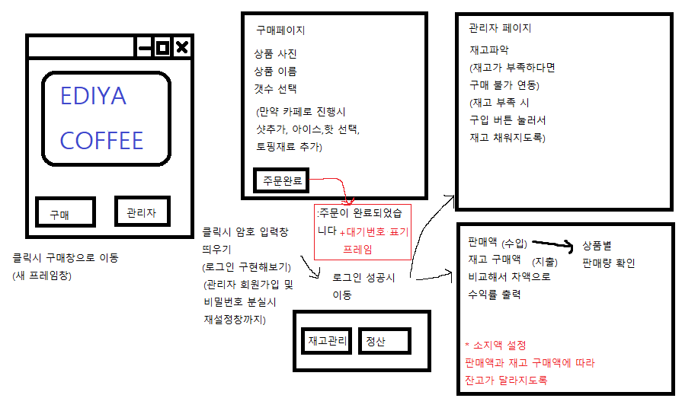
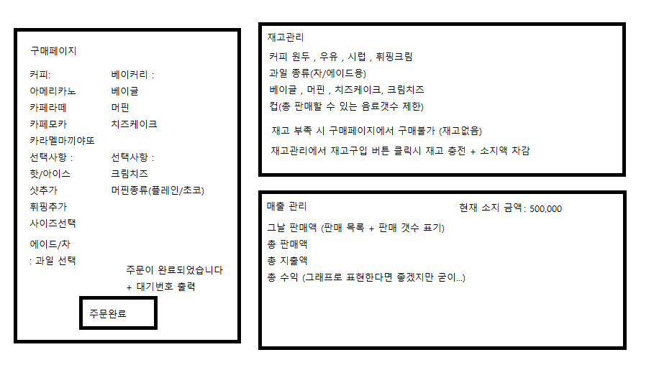
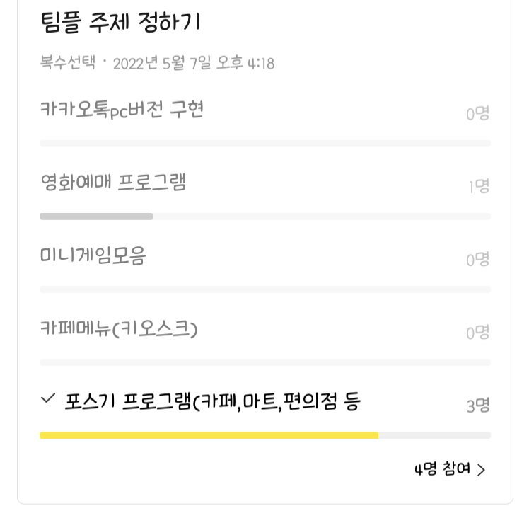
HELLO, EDIYA MEMBERS
기획 선정 동기

Slide 3
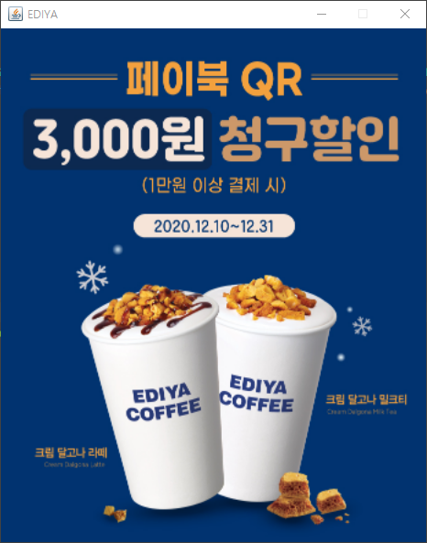
HELLO, EDIYA MEMBERS
사용 기술
광고 화면
Jframe
Image
Thread
Graphic - paint() - repaint()

Slide 4
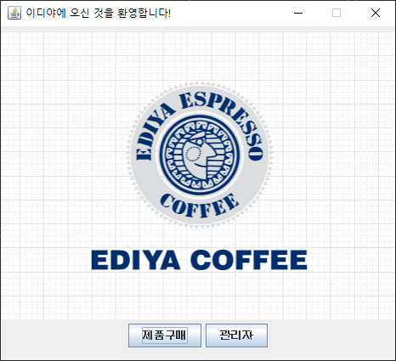
HELLO, EDIYA MEMBERS
사용 기술
메인 화면
Dimension
Jframe
JButton
JPasswordField
JTextField
JOptionPane

Slide 5
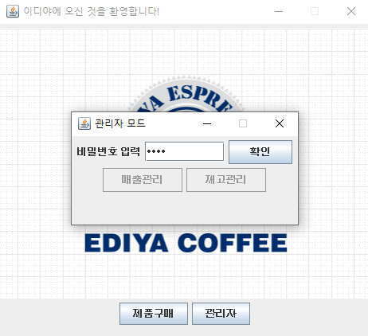
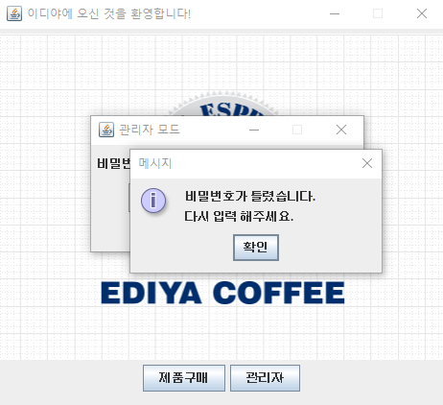
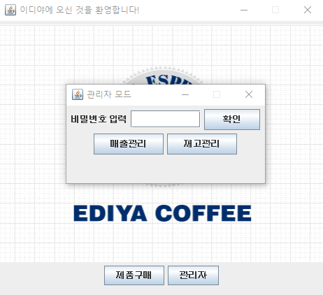
HELLO, EDIYA MEMBERS
코드 설명

Slide 6
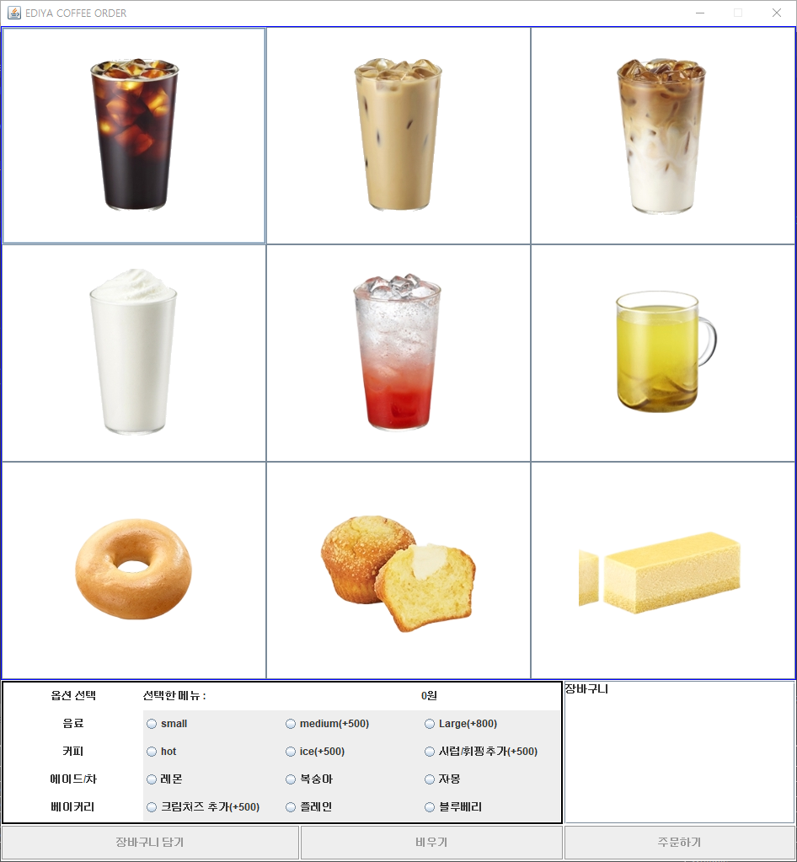
HELLO, EDIYA MEMBERS
사용 기술
구매 화면
Jframe
GridLayout - GridbagLayout
JButton
JRadioButton
JTextField
JScrollPane
ArrayList

Slide 7
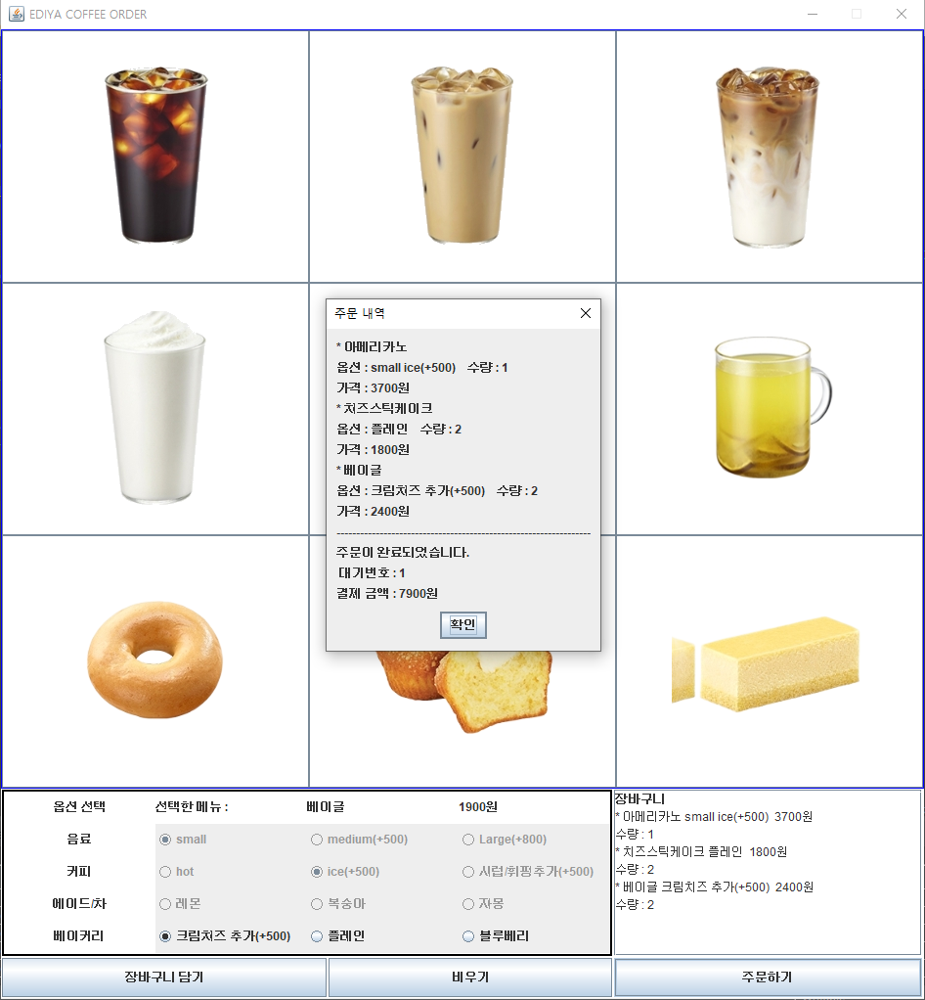
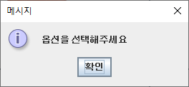
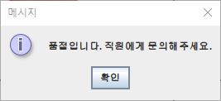
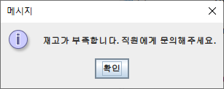
HELLO, EDIYA MEMBERS
코드 설명

Slide 8
HELLO, EDIYA MEMBERS
개선 방안
옵션 선택 박스 - 새 Jframe으로 생성
변수 값 넘기고 받아오기 - 기획 단계에서 공통Class생성
생성자 관리하기

Slide 9
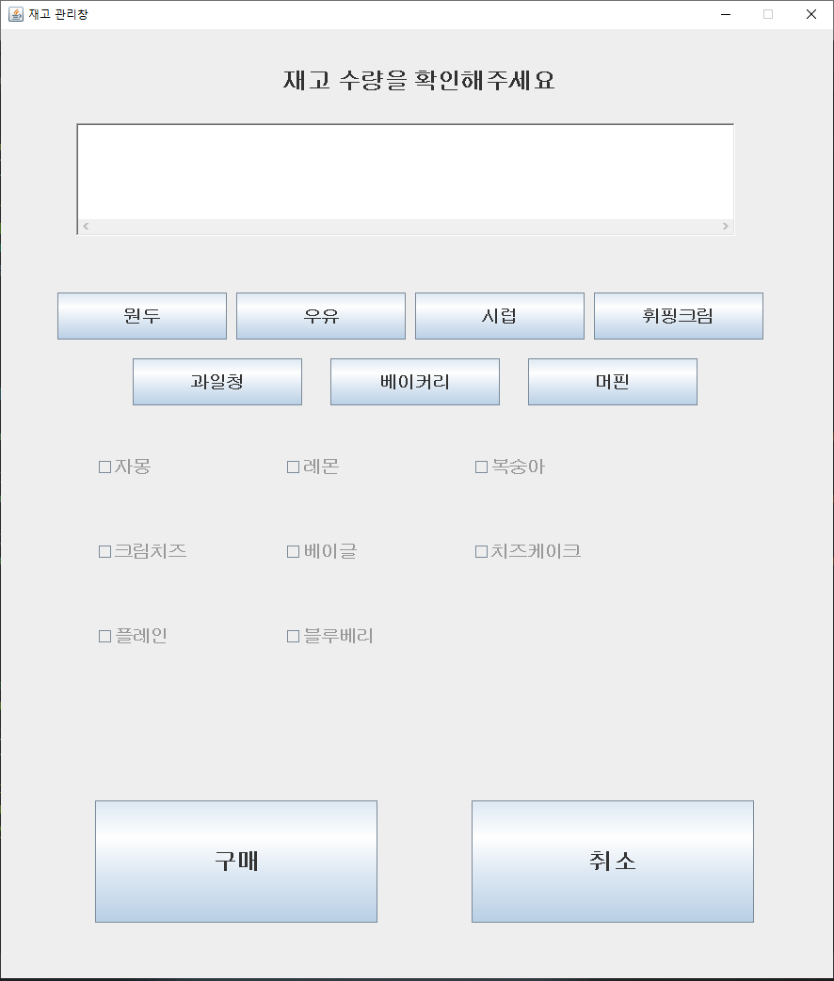
HELLO, EDIYA MEMBERS
사용 기술
재고 화면
Jframe
JButton
JCheckButton
JTextField
HashMap

Slide 10
HELLO, EDIYA MEMBERS
개선 방안
조건문, 반복문 개념 보안
변수 선언 위치
변수 값 넘기고 받아오기

Slide 11
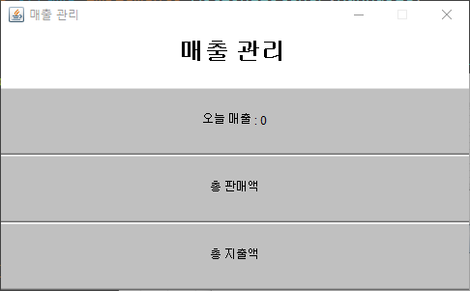
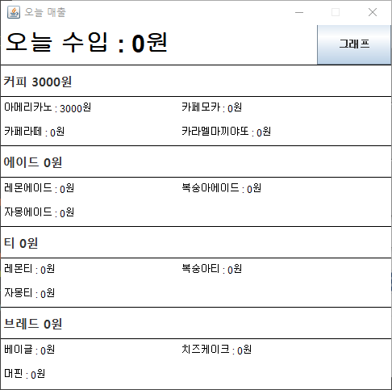
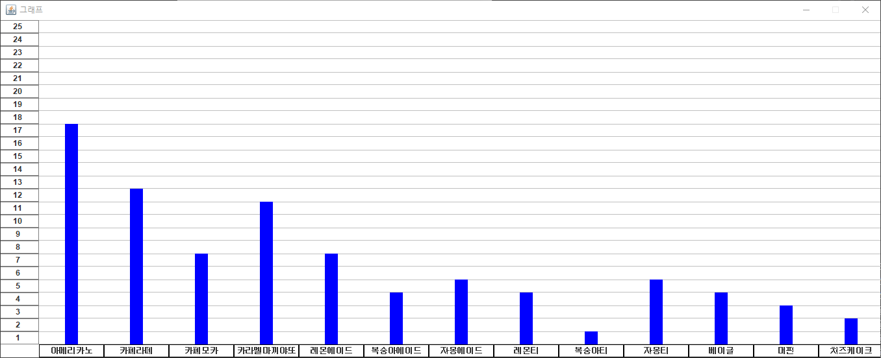
HELLO, EDIYA MEMBERS
사용 기술
재고 화면
Jframe / Frame
Jbutton / Button
ActionListener
Choice
LineBorder

Slide 12
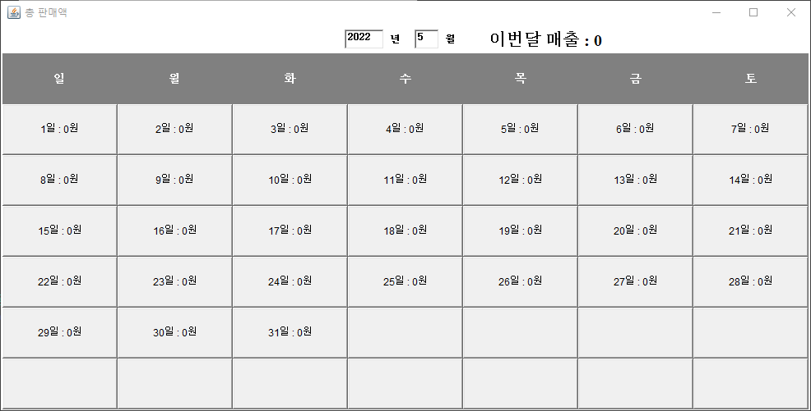
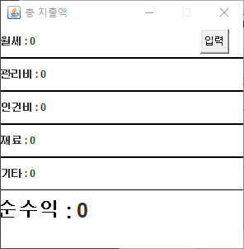
HELLO, EDIYA MEMBERS
사용 기술
재고 화면
Jframe / Frame
Jbutton / Button
ActionListener
Choice
LineBorder

Slide 13
HELLO, EDIYA MEMBERS
개선 방안
다른 패키지 간의 클래스 연결
쓸데없이 긴 코드 - 간결화
팀프로젝트시 변수명 선언

Slide 14
HELLO, EDIYA MEMBERS
구현 영상

Slide 15

감사합니다.
ALWAYS BESIDE YOU, EDIYA COFFEE

